Slide 1
C 言語について
補足資料
資料および授業の情報は :
http://www.den.t.u-tokyo.ac.jp/ohtake/GeomPro/

Slide 2
この資料の目的
C言語とかC++言語でのプログラミングは以下だけ
つかえればなんでも計算できることを実感する
  if
  for
  配列
  ファイルの入出力
  関数 (なくてもいいが、ないと大変)
とりあえずこの３つをやる

Slide 3
for 文
N 回繰り返したいとき
for(int i=0; i<N; i++){
ここにやりたいこと
変数 i にアクセスすることで何回目か知ることが出来る
}
以下でも良いが、配列との兼ね合いのためCでは推奨されません
(フォートランでは推称されます)
for(int i=1; i<=N; i++){
ここにやりたいこと
}

Slide 4

for 文の利用例
緑から水色に段々と色が変化する直線を描く
  色を変えながら短い線分を沢山描く
for(int i=0; i<10; i++){
glColor3f(0, 1, 0.1*i);
glBegin(GL_LINES);
glVertex3f(0.1*i, 0, 0);
glVertex3f(0.1*(i+1), 0, 0);
glEnd();
}
色の指定
i=4 のとき
10等分
(0,0)
(1,0)
(0.4,0)
(0.5,0)

Slide 5
2重 for 文
N 回の繰り返しをM回したいとき
for(int j=0; j<M; j++){
もしあればここにもやりたいこと
ただし、変数 ｊ を使うことだけ
for(int i=0; i<N; i++){
ここにやりたいこと
変数 i と j にアクセスすることで
何回目か知ることが出来る
}
}

Slide 6
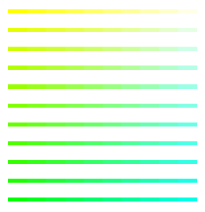
2重 for 文の利用例
段々色が変化する水平な線分を
下から上にたくさん描く
  色は左下が緑で、右下が水色
  左上が黄色で、右上が白
i=4, j=5 のとき
for(int j=0; j<11; j++){
for(int i=0; i<10; i++){
glColor3f(0.1*j, 1, 0.1*i);
glBegin(GL_LINES);
glVertex3f(0.1*i, 0.1*j, 0);
glVertex3f(0.1*(i+1), 0.1*j, 0);
glEnd();
}
}
(0,1)
(1,1)
(0.4,0.5)
(0.5,0.5)
(0,0)
(1,0)
10等分を11本

Slide 7
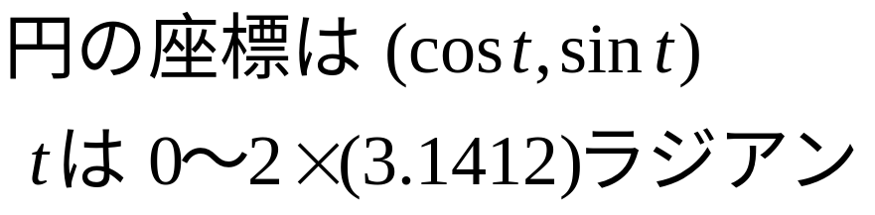
課題1
prog1.5-1 を使う
中心原点、半径1の円を
100本の線分で描け
半径1のとき赤で、
中心に向かうにつれて黄色へ
徐々に色が変化する同心円を描け

Slide 8
配列
N 個の整数値を
格納したいとき
N 個の小数値を
格納したいとき
int A[N]; //宣言
A[0] = 10; //代入
A[1] = 13;
A[2] = -23;
…
A[N-1] = -500;
float B[N]; //宣言
B[0] = 10.51; //代入
B[1] = 13.045;
B[2] = -23.0;
…
B[N-1] = -501.234;
Cでは配列は 0 が始まりです。
(フォートランでは1からです)

Slide 9

配列の利用例
あらかじめ決まっている値を
打ち込んでおいて点として表示
float x[5] = {0.5, 0.1, 0.3, -0.4, 0};
float y[5] = {-0.5, 0.2, -0.9, 0.8, 0};
glColor3f(0, 0, 0);
glBegin(GL_POINTS);
for(int i=0; i<5; i++){
glVertex3f(x[i], y[i], 0);
}
glEnd();
宣言と同時に
代入を行う書き方
（知らなくてもOK)

Slide 10
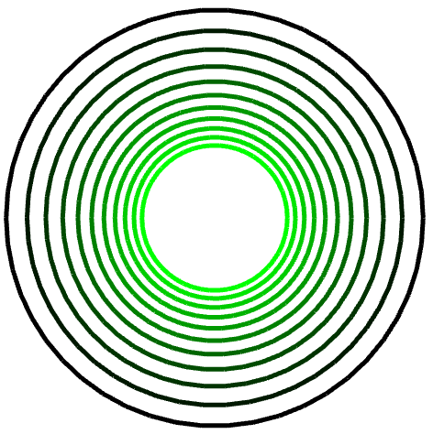
課題2
prog1.5-2 を使う
配列 x と y にあらかじめ円周上の点を
代入し、50本の線分で円を描け
  始点と終点に隙間があってはダメ
配列 x と y の値を更新しつつ、
円周上が黒、中心付近で緑へ
徐々に色が変化する同心円を描け
  円の間隔は一定でなくとも、
  減っていればよい
  【任意】 三角関数の計算回数が
  なるべく少なくなるように工夫せよ

Slide 11
if による条件分岐
処理を何かの条件で分けたいときにつかう
if(条件){
条件をクリアしたときに行いたいこと
}
以下は、知っていると便利です
(知らなくても if を並べれば同じことができる)
if(条件){
条件をクリアしたときに行いたいこと
}
else{
条件をクリアしなかったときに行いたいこと
}

Slide 12
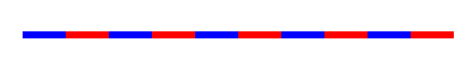
If の利用例
こうしておくと
数が変わったときに
変更が楽
赤と青の線分を交互に描く
int N = 10;
for(int i=0; i<N; i++){
if(i%2 == 0){
glColor3f(0, 0, 1);
}
else{
glColor3f(1, 0, 0);
}
glBegin(GL_LINES);
glVertex3f( (float)i/N, 0, 0);
glVertex3f( (float)(i+1)/N, 0, 0);
glEnd();
}
i を 2で
割った余り
整数÷整数は
整数になって
しまうので
小数へ変換

Slide 13
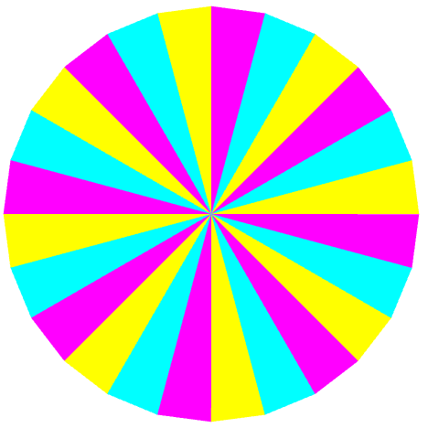
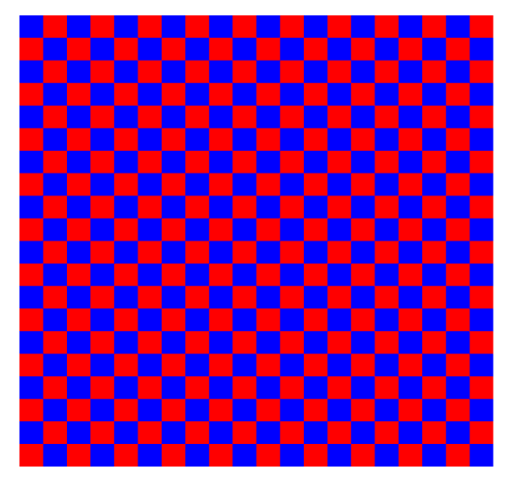
課題3
prog1.5-3 を使う
色が3色交互にかわるような
ルーレットを描け
赤と青の
チェッカー模様を描け

Slide 14
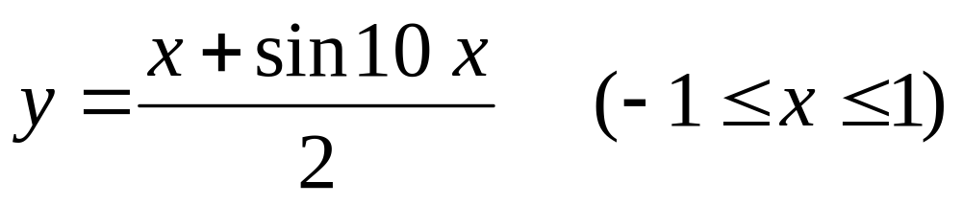
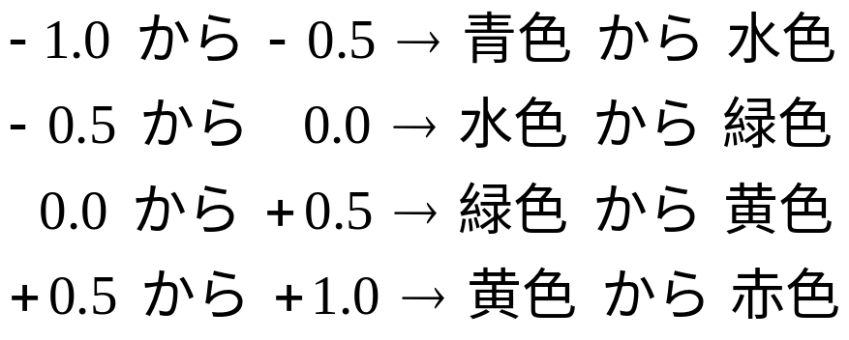
課題 4
prog1.5-4 を使う
以下関数のグラフを線分の集まりで描け
関数の値に応じて
線分の色が変わるようにせよ
  色は，

Slide 15
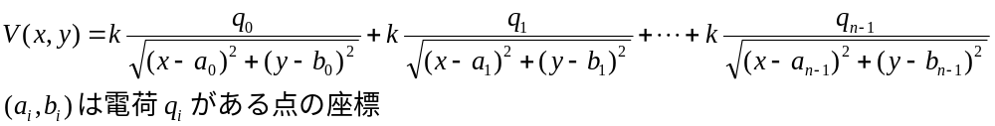
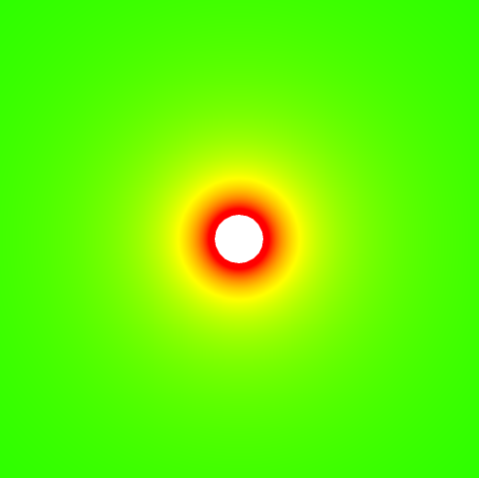
課題 5
prog1.5-5 を使う
xy 平面上に n 個の点電荷を配置すると、
ある点 (x,y) での電位は以下の式で計算できる
以下のように5個の点電荷が配置されているとき、
点電荷の位置を半径0.1の円(正は白、負は黒)で表示せよ
平面状に色つきの正方形を沢山並べて
電位の値を描け (物理定数 k は 1 としてよい)
//電荷の x 座標
float a[5] = {0, 0.5, -0.5, -0.5, 0.5};
//電荷の y 座標
float b[5] = {0, 0.5, 0.5, -0.5, -0.5};
//電荷の値
float q[5] = {0.125, 0.25, -0.25, 0.25, -0.25};
1個だけのとき

Slide 16
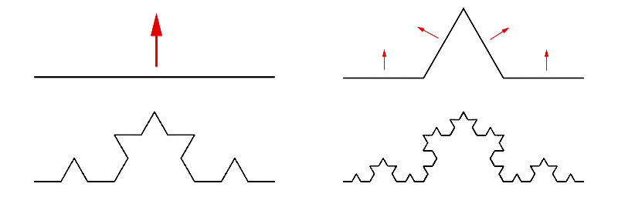
課題 6
適当なプログラムをコピーして使う
フラクタル: コッホ曲線を描け
参考URL:
http://ja.wikipedia.org/wiki/コッホ曲線

Slide 17
課題 7
課題3を変更する
5色のチェック模様を描けるように変更せよ

